Slide 1
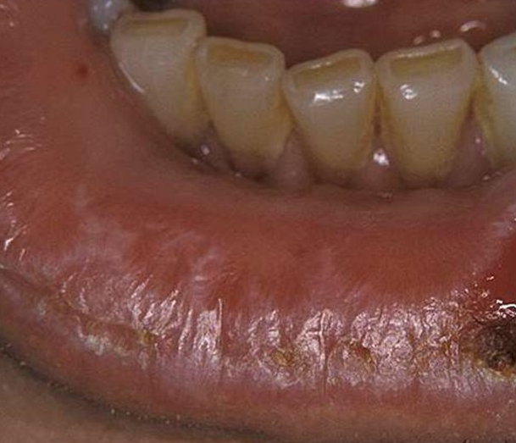
Федеральное государственное образовательное учреждение Высшего образования «Донецкий государственный медицинский университет им. М. Горького» Минздрава Российской Федерации
КРАСНЫЙ ПЛОСКИЙ ЛИШАЙ: проявления и локализация
Чайковская С.С., Кондратюк Р.Б.
Чайковская И.В., Абрамян А.А., Разумов А.В.
Донецк – 26.06.2026

Slide 2
Распространённость
По данным ВОЗ распространённость КПЛ составляет от 0,5% до 3% среди всех дерматологических заболеваний и до 70% от всех заболеваний локализованных в слизистой оболочке полости рта.
По данным МЗ РФ распространённость заболевания на территории РФ составляет 12,7 жителей на 100000 человек.
КПЛ чаще встречается у женщин — на их долю приходится 60–75% больных с поражением слизистой оболочки полости рта и около 50% — с поражением кожи.

Slide 3
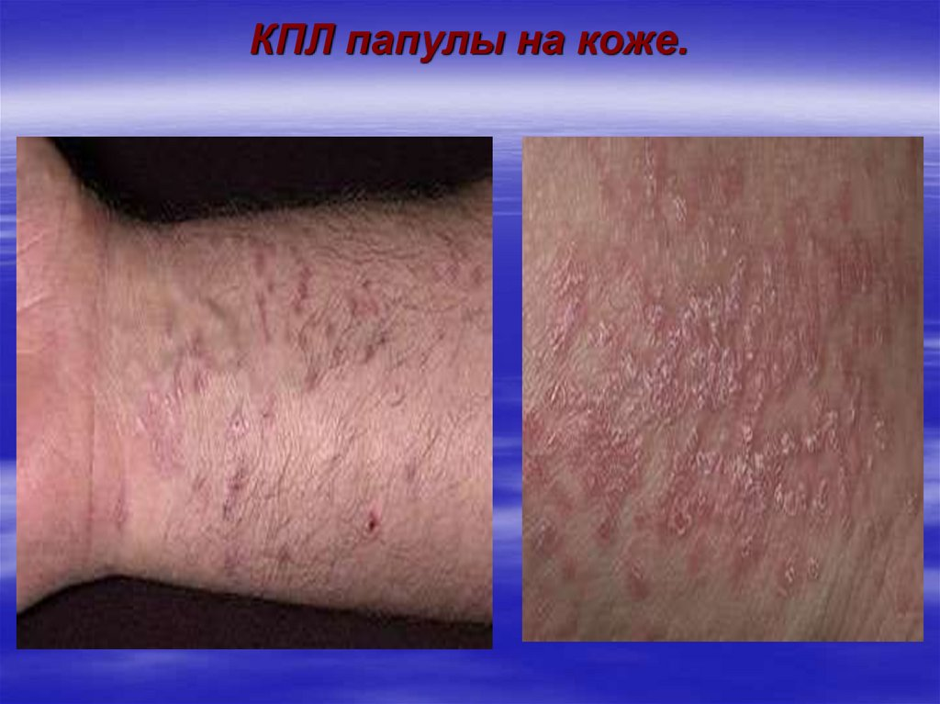

Красный плоский лишай (КПЛ) (Lichen planus) хроническое воспалительное заболевание, характеризующееся поражением слизистых оболочек, кожи , ногтевых пластин и проявляющееся мономорфными папулезными высыпаниями.
Основа патогенеза КПЛ - зменение иммунной реактивности, способствующее развитию патологического каскада реакций, характеризующихся активацией иммунокомпетентных клеток.
Основные эффекторы отвечающие за возникновение КПЛ:
- клетки Т-лимфоцитов CD4+ (выявляемые на ранних стадиях заболевания);
- CD8+ (появляются на поздних стадиях);
- продуцирующие воспалительные цитокины (IL-1, IL-6, IL-13, IL-22 и IL-23, TNF-a- вызывающий синтез на клетках эндотелия молекул адгезии: ICAM-1 и способствующих миграции нейтрофилов и лимфоцитов в пораженный участок, активирующие продукцию Thl -лимфоцитами другого провоспалительного цитокина ― γ-интерферона).
Указанные процессы приводят к инфильтрации пораженного участка кожи или слизистой оболочки Т-лимфоцитами, прилипанию их к кератиноцитам и разрушению последних.

Slide 4
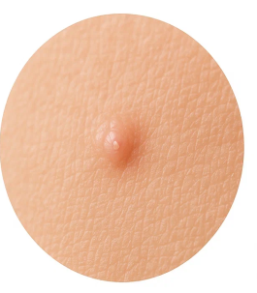
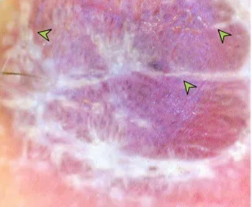
Первичным элементом поражения является узелок ― безполостное образование диаметром 0,5-2 мм, возвышающееся над поверхностью слизистой, имеющее белесовато-перламутровый цвет и склонное к слиянию.
Основным клиническим признаком КПЛ коже является наличие фиолетово-розовых полигональных узелков диаметром 3—4 мм, склонных к группировке, при дерматоскопии которых определяется сетка Уикхема.
Высыпания, как правило, сопровождаются интенсивным зудом

Slide 5
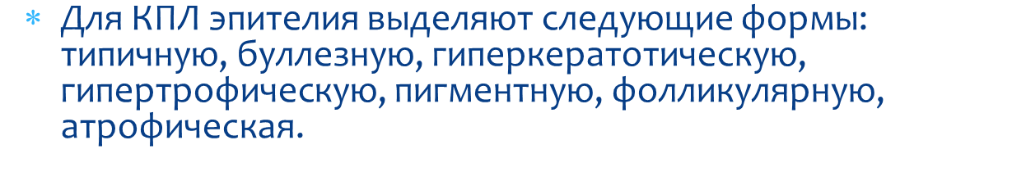
Клинические формы КПЛ слизистой оболочки рта и красной каймы губ:
-типичная;
-гиперкератотическая;
-экссудативно-гиперемическая;
- эрозивно-язвенная;
- буллезная;
- атипичная.

Slide 6
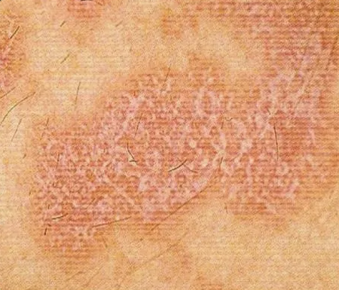
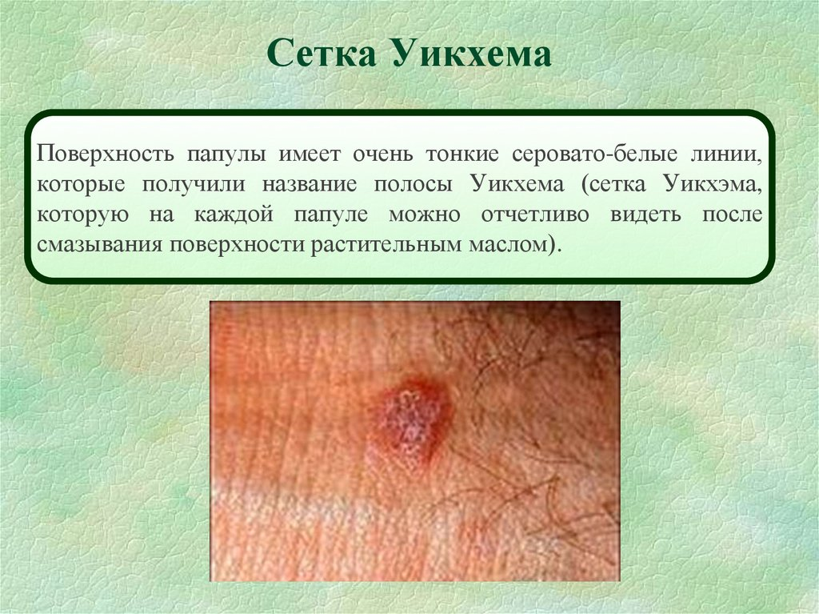
Составляющие сетки Уикхема: на поверхности папул, переплетающиеся белые линии

Slide 7
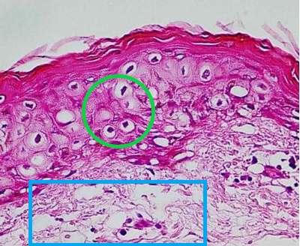
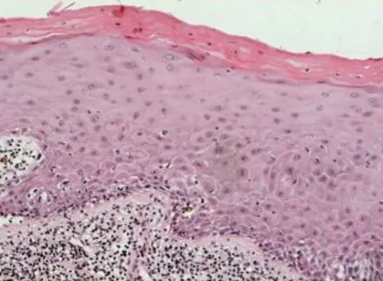
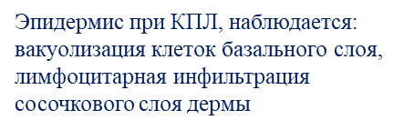
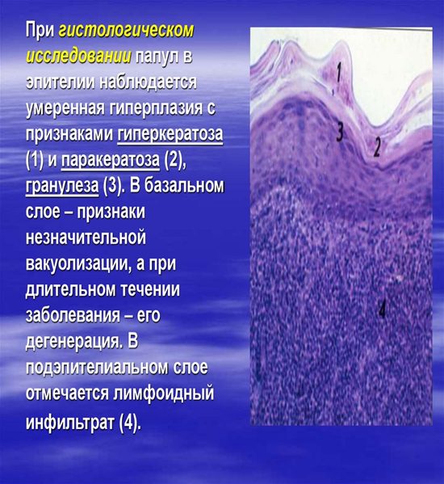
Гистология и патоморфология КПЛ
Гистологическая картина КПЛ слизистой оболочки полости рта. Наблюдается лимфоидный инфильтрат в собственной пластинке слизистой оболочки.
Гистологически в эпителии папулах выявлена гиперплазия с признаками гиперкератоза-1, паракератоза-2, грунулёза-3.
В базальном слое-признаки незначительное вакуолизации.
В подслизистом слое-лимфоидный инфильтрат-4.

Slide 8
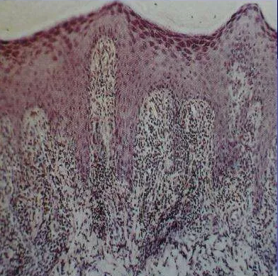
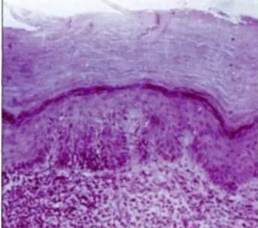
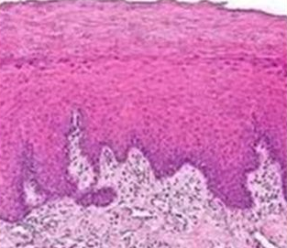
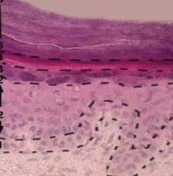
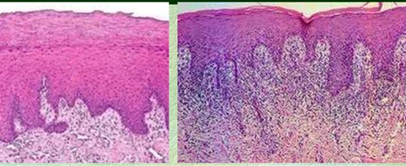
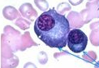
Гистопатология КПЛ
Гиперкератоз
Неравномерный гранулёз
Акантоз
Скопление в дерме Т-лимфоцитов
Микроскопия КПЛ
Поражения включают: гиперпаракератоз или гиперортокератоз, утолщение зернистого слоя - ;
- акантоз с межклеточным отёком шиповатого слоя, некроз или жидкую дегенерацию клеток базального слоя -
с появлением полоски эозинофильного гомогенного распада на месте базального слоя и инфильтрацию лимфоцитами и отдельными плазматическими клетками
субэпителиального слоя соединительной ткани.

Slide 9
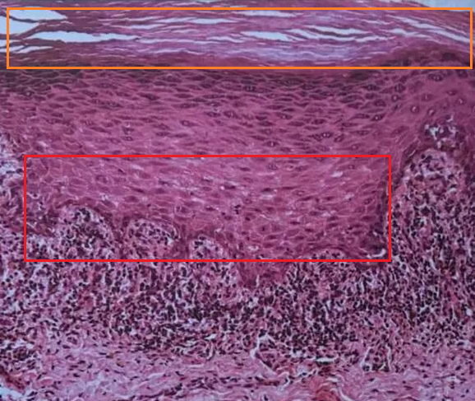
При КПЛ -утолщение зернистого слоя (гранулёз) , пролиферационный гиперкератозом и акантоз, удлинение и утолщение эпидермальных отростков .

Slide 10
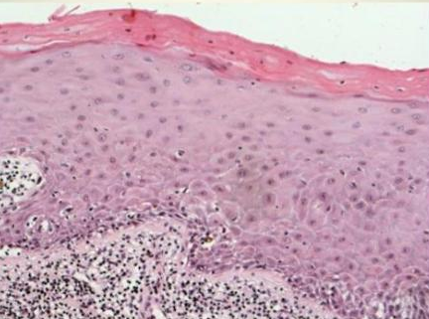
При гистологическом исследовании слизистой оболочки полости рта при КПЛ выявляется лимфоидный инфильтрат в собственной пластинке слизистой, выраженный акантоз и распределение лимфоцитов в эпителиальном слое

Slide 11
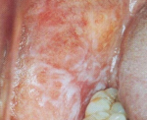
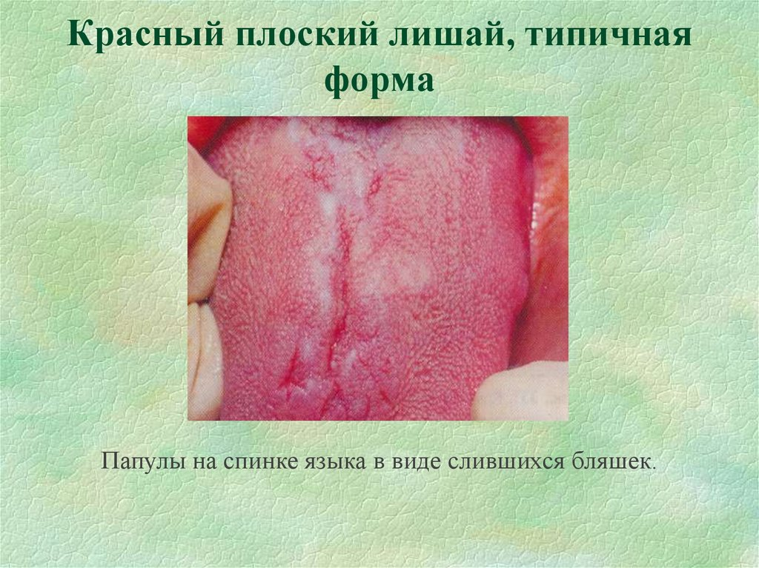
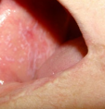
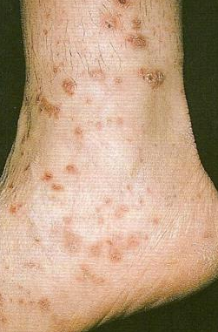
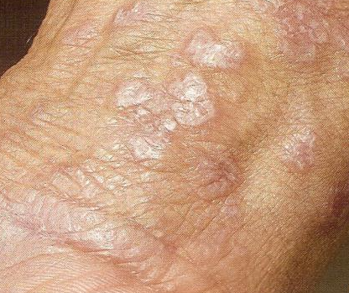
Субъективные ощущения отсутствуют.
Элементы поражения выявляются только врачом при осмотре.
Варианты клинических проявлений: линейный, папулёзный, ангулярный (кольцевидный), ретикулярный. Форма проявляется на коже и слизистой.
Возможны ощущения шероховатости, стянутости, сухости, жжения.
Типичная форма (проявляется на коже и слизистой)

Slide 12
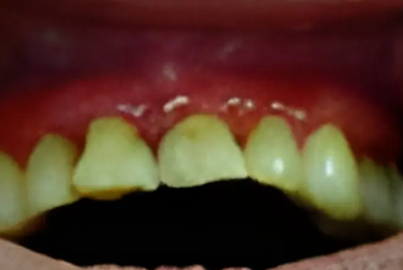

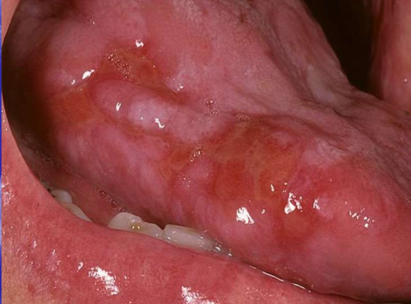
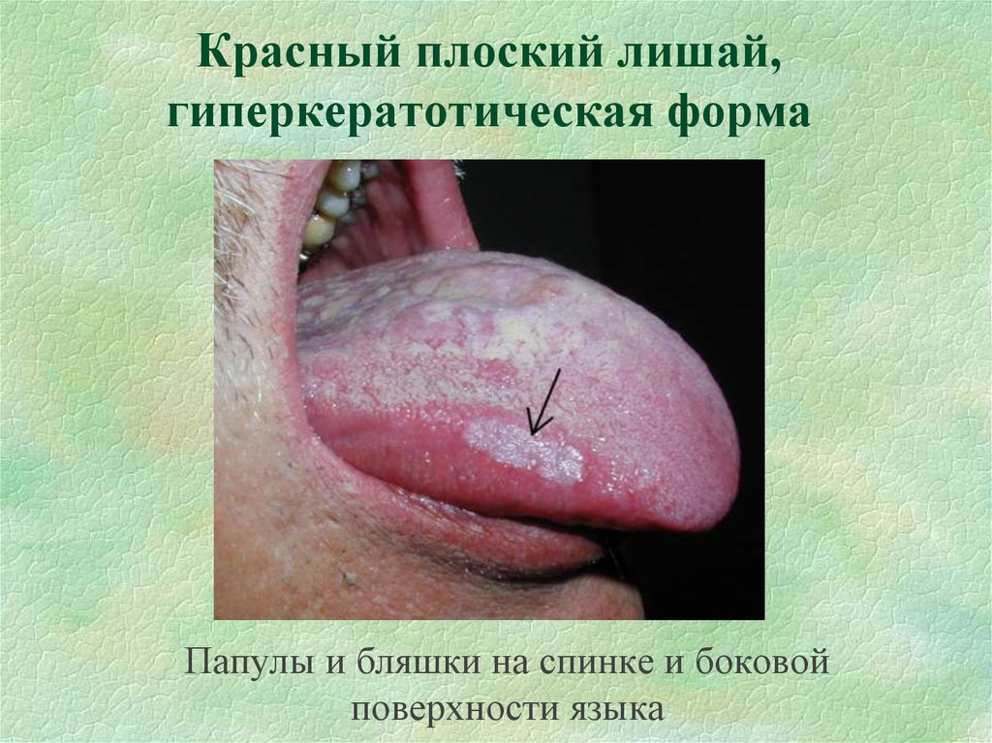
Характерные типичные папулы на фоне хронического катарального воспаления на ограниченном участке слизистой оболочки.
Выраженные болевые ощущения, особенно при приеме острой и грубой пищи.
Вследствие отека рисунок может теряться.
При локализации на слизистой оболочке десны трактуется как десквамативный гингивит, сопровождающийся признаками катарального воспаления с локализацией патологического процесса в сосудистом русле.
Экссудативно-гиперемическая форма
Гиперкератотическая форма

Slide 13
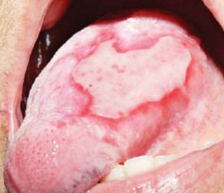
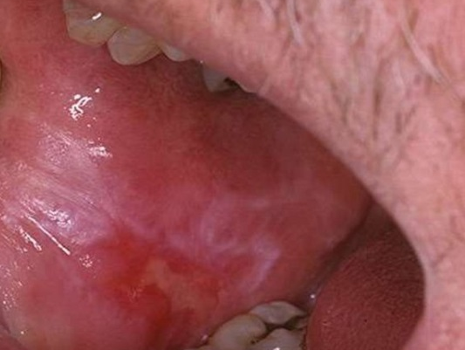
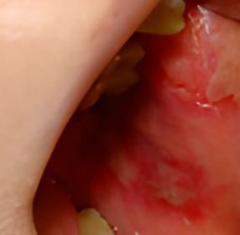
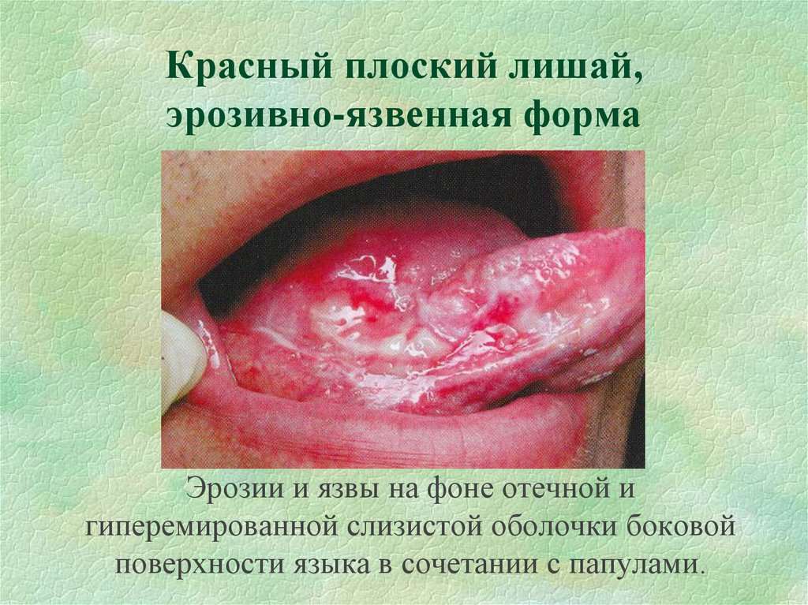
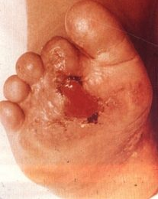
На слизистой оболочке рта и губах эрозии, реже ― язвы, вокруг которых на гиперемированном и отечном основании располагаются типичные папулы. Эрозии и язвы неправильной формы, покрыты фибринозным налетом, после снятия которого возникает кровотечение.
Дефекты могут существовать годами, не эпителизируясь.
Эрозийно-язвенная форма

Slide 14
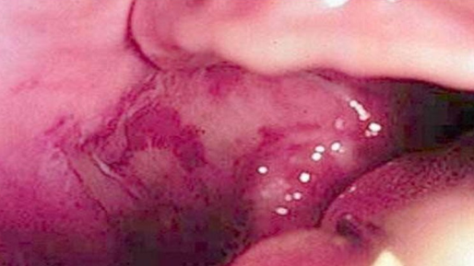
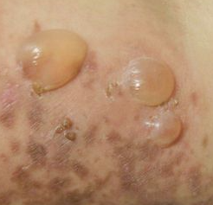
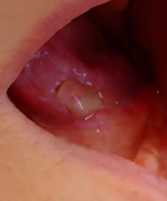
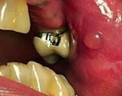
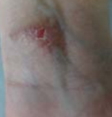
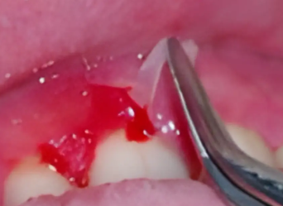
Буллезная форма
Параллельно с типичными проявлениями появляются пузыри различных размеров с плотной покрышкой. Пузыри подэпителиальные, различной величины, имеют прозрачное или кровянистое содержимое сохраняются на слизистой от нескольких часов до 2 суток, имеют плотную "покрышку", которая в дальнейшем становится дряблой и морщинистой. Симптом перифокальной субэпителиальной отслойки положительный. Образующиеся язвы быстро эпителизуются.
Симптом перифокальной субэпителиальной отслойки

Slide 15
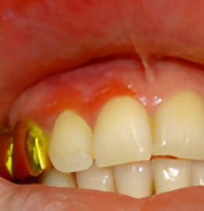
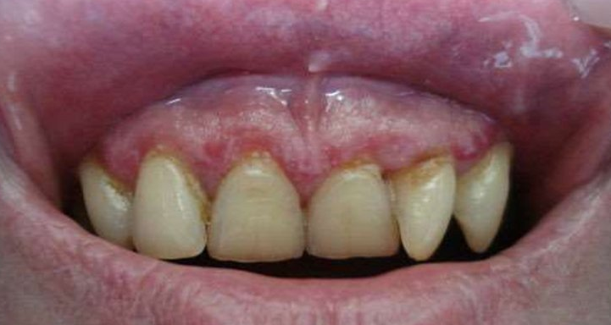
Возникает на слизистой оболочке верхней губы и на соприкасающейся с ней слизистой оболочке десны. Характеризуется появлением участка гиперемии, отека слизистой оболочки и участков мацерации, на поверхности которого определяется слабовыраженное помутнение эпителия в виде белесоватого налета, не снимающегося при поскабливании. Может трансформироваться из типичной формы КПЛ.
Атипичная форма

Slide 16
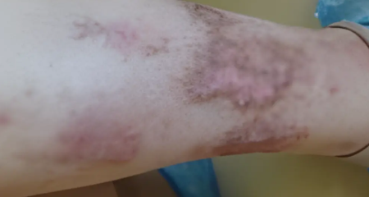
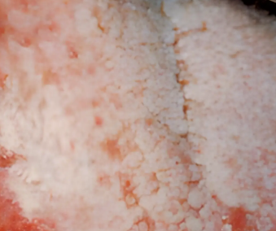
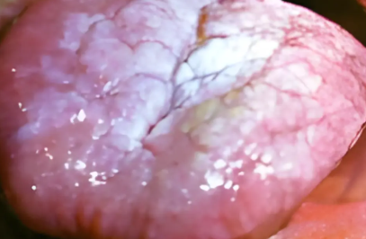
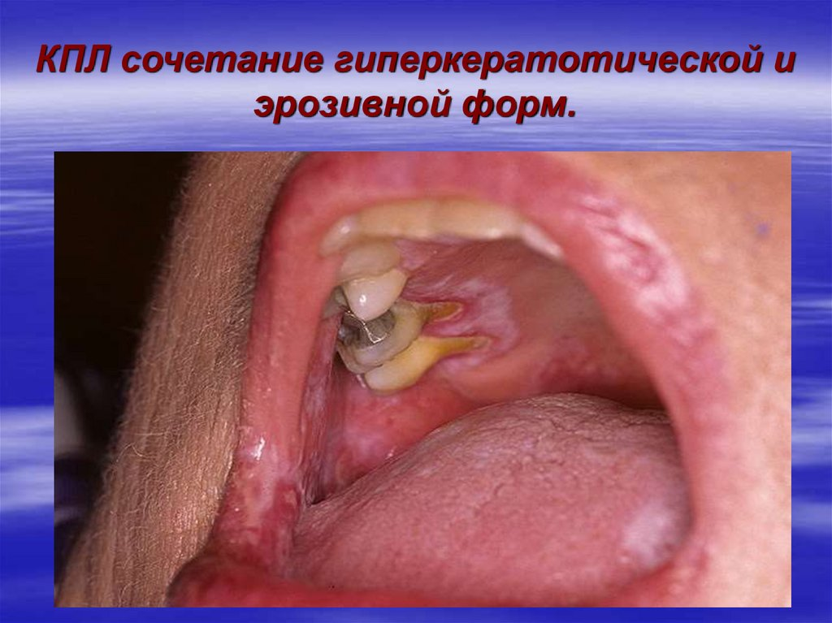
Гиперкератотическая форма
На фоне типичных папулезных высыпаний образуются сплошные очаги ороговения с резкими границами. Может наблюдаться на коже или слизистых оболочках. Высыпания в виде красных, серо-желтых, темно-красных инфильтрированных гиперкератотических папул или бляшек образуются в результате слияния отдельных мелких бляшек и узелков. При пальпации высыпания твердые. Большинство высыпаний интенсивно зудящие.
Сочетание гиперкератотической и эрозивной форм

Slide 17
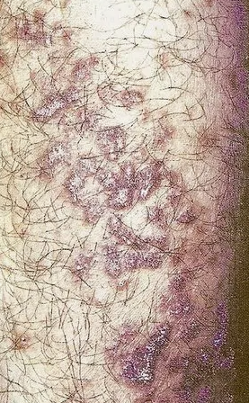
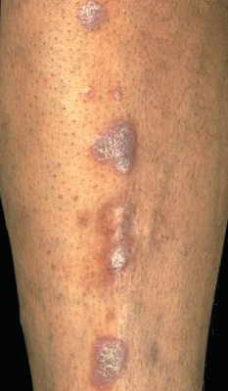
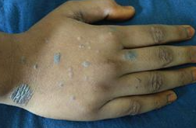
Гипертрофическая (бородавчатая) форма
Гипертрофическая (бородавчатая) форма — появление фиолетовых или буро-коричневых бляшек диаметром от 4-7 см.
На их поверхности имеются бородавчатые изменения — множественные углубления и каменистая плотность.
Отличается сильным зудом и длительным течением, с большим трудом поддаётся лечению

Slide 18
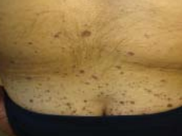
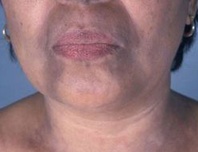
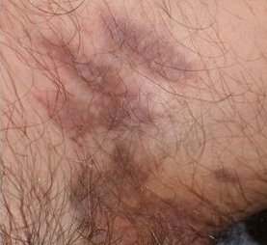
Пигментная форма
Появление бурых пятнистых высыпаний, которые в дальнейшем становятся узелковыми. Поражают большую часть кожного покрова. Локализуются на коже туловища, лица и конечностей.
Отличается острым началом и отсутствием зуда.
Помимо распространенного перифоликулярного линейного или опоясывающего характера расположения, высыпания могут локализоваться по ходу сосудов нижних конечностей и на коже разгибательных поверхностей конечностей.

Slide 19




Атрофическая форма
Появление атрофических рубцов многоугольной формы, образующихся при заживлении элементов сыпи. Локализуются на волосистой части головы, туловище, в подмышечных и паховых впадинах. Высыпания единичные, представлены типичными узелками и атрофическими пятнами с лиловой и желтовато-бурой окраской. При рассасывании их центральной части или вследствие периферического роста отдельных узелков образуются элементы в виде колец. После регресса элементов отмечается участок атрофии в центре. Сопровождается лёгким зудом. На слизистых проявляется крайне редко. Располагаются в виде пятен округлой формы с лиловой или розовой окраской.

Slide 20




Фолликулярная форма
Появившиеся узелки (фолликулярные остроконечные папулы), выступают над уровнем кожи.
Локализация - кожа туловища и внутренние поверхности конечностей. Процесс заканчивается истончением кожи и выпадением волос в месте поражения. Помимо длинных волос, алопеция затрагивает щетинистые и пушковые волосы на гладкой поверхности кожи.
При локализации процесса на волосистой части головы, процесс нередко завершается атрофией и облысением, что в сочетании с алопецией в подмышечных впадинах и в области лобка, шиповидными роговыми папулами на туловище и конечностях обозначаются как синдром Литтла—Лассюэра. При патоморфологическом исследовании биопсийного материала при данном синдроме выявляется очаговый гиперкератоз, неравномерный гипергранулез, отек в шиповидном слое, вакуольная дистрофия клеток базального слоя, полосовидные или периваскулярные инфильтраты в верхних слоях дермы.

Slide 21


